Slide 1
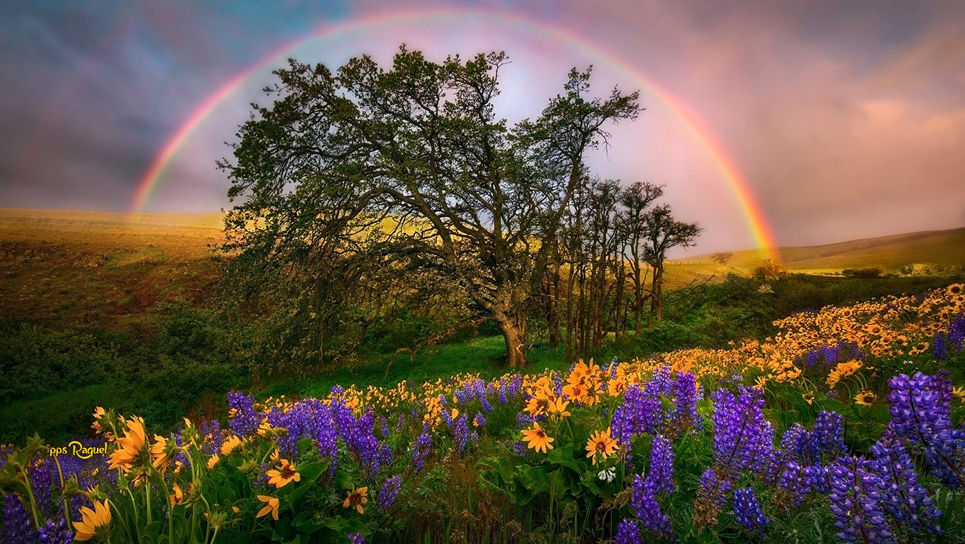
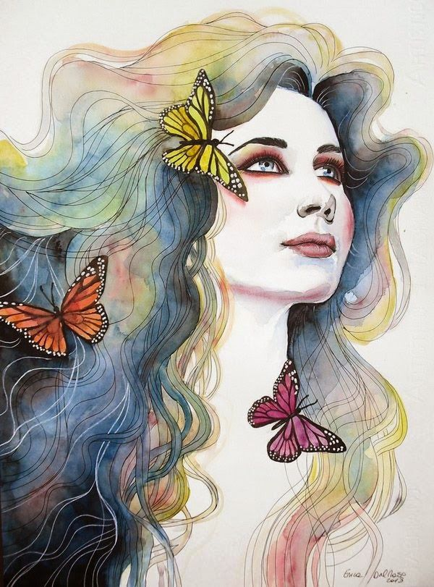







Slide 2


"No te quedes en pausa...”
La vida está sucediendo ahora, aprecia el momento.
Vivimos esperando a que llegue algo mejor postergando

Slide 3
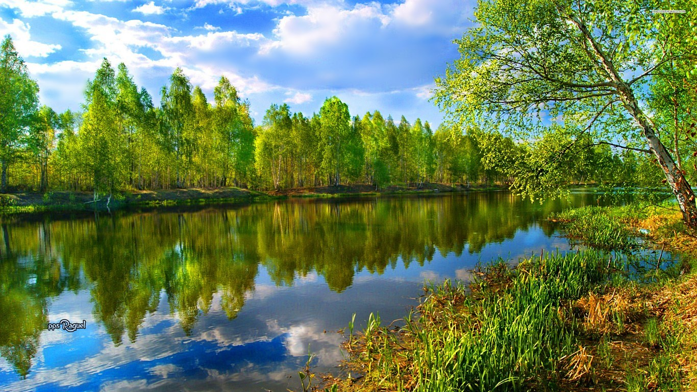

Slide 4
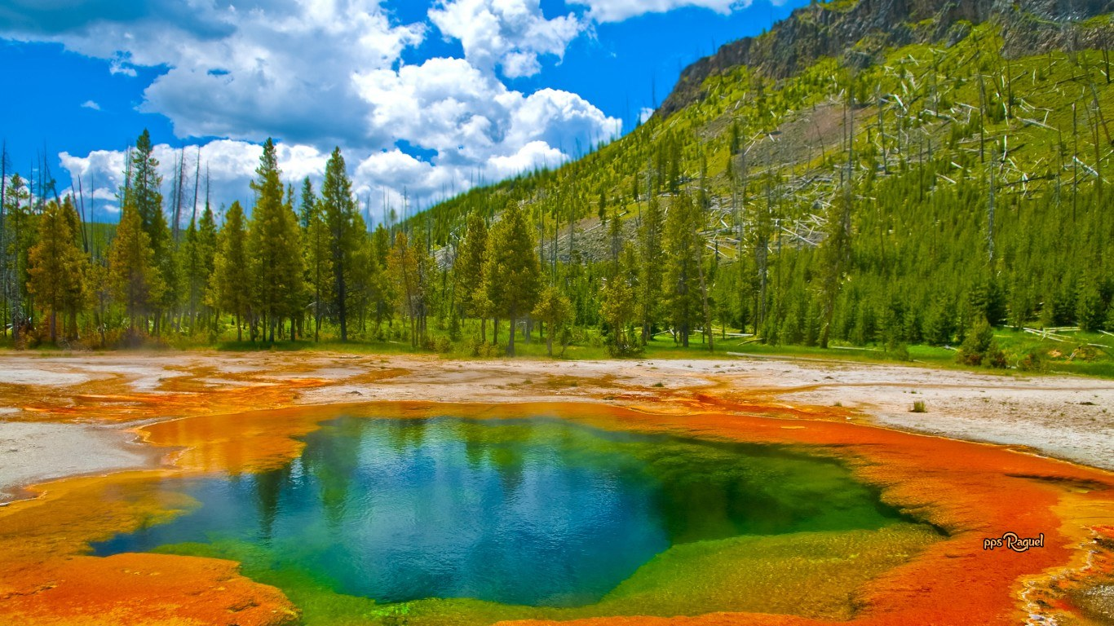

Slide 5

La vida es cada instante vivido, disfrutado, reído, bailado, llorado, gozado y pausado

Slide 6
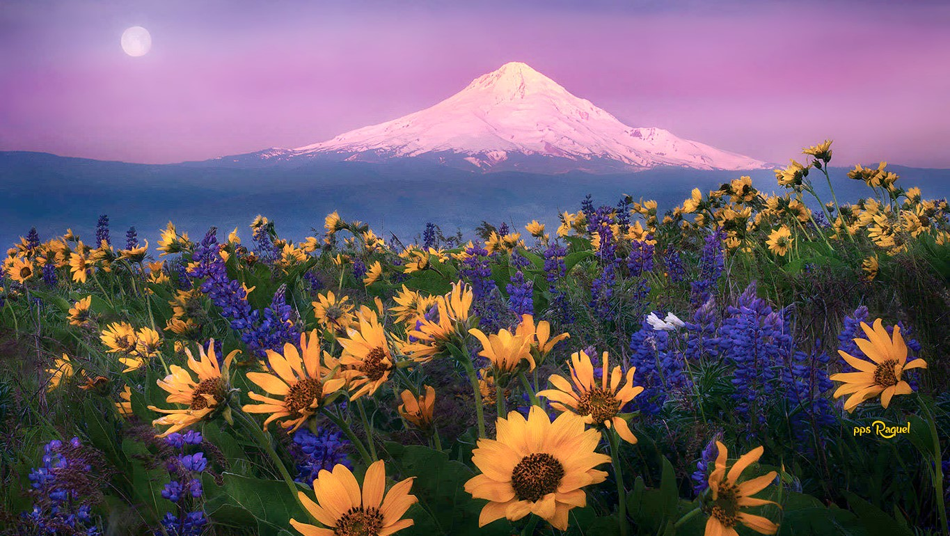

Slide 7
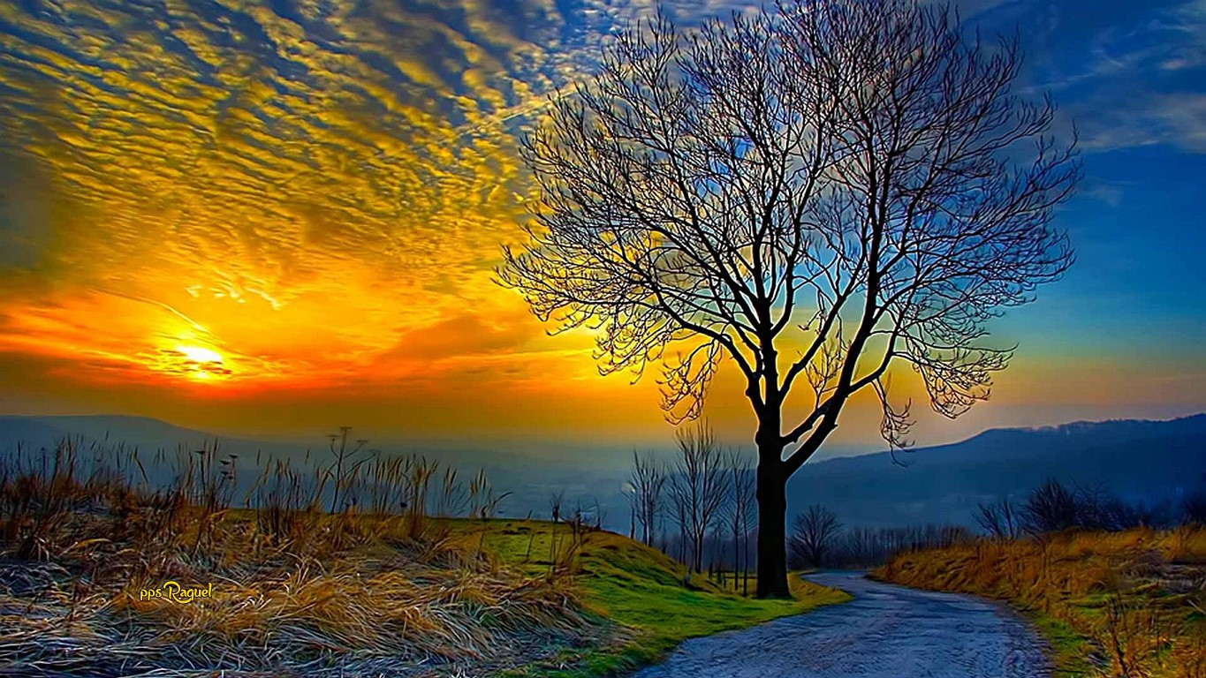

Slide 8

Pon tu mirada en el presente... Los momentos más simples son tu vida!!!
Las pequeñ̃as decisiones suman la vida... incluso, los malos días nos dejan un aprendizaje, no te pierdas tu vida... Hagas lo que hagas, hazlo con toda tu presencia... recuerda que la vida no se detiene"

Slide 9
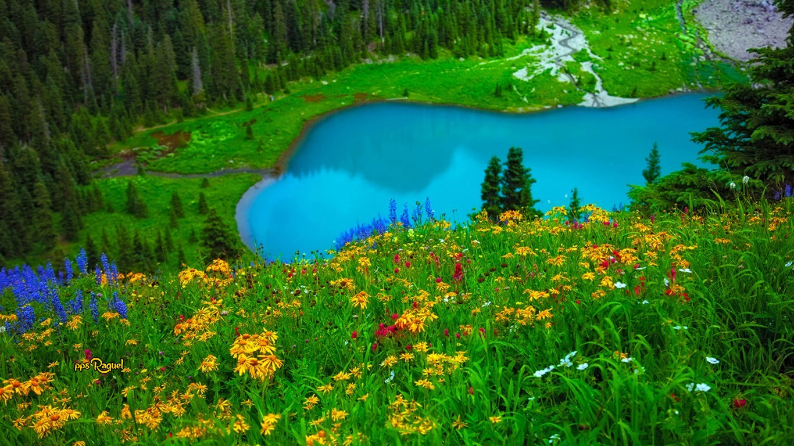

Slide 10
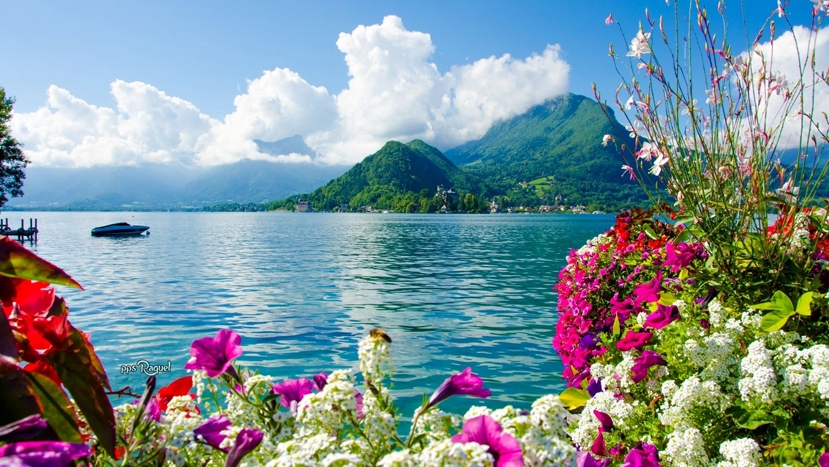

Slide 11

Deja que el universo ordene las energías y tú, relájate... disfruta del concierto de imágenes, de la orquesta de sabores, y de la sublime sinfonía de aromas y sonidos.
Todo lo que esté destinado a NO suceder, no sucederá, por más esfuerzos que se hagan

Slide 12
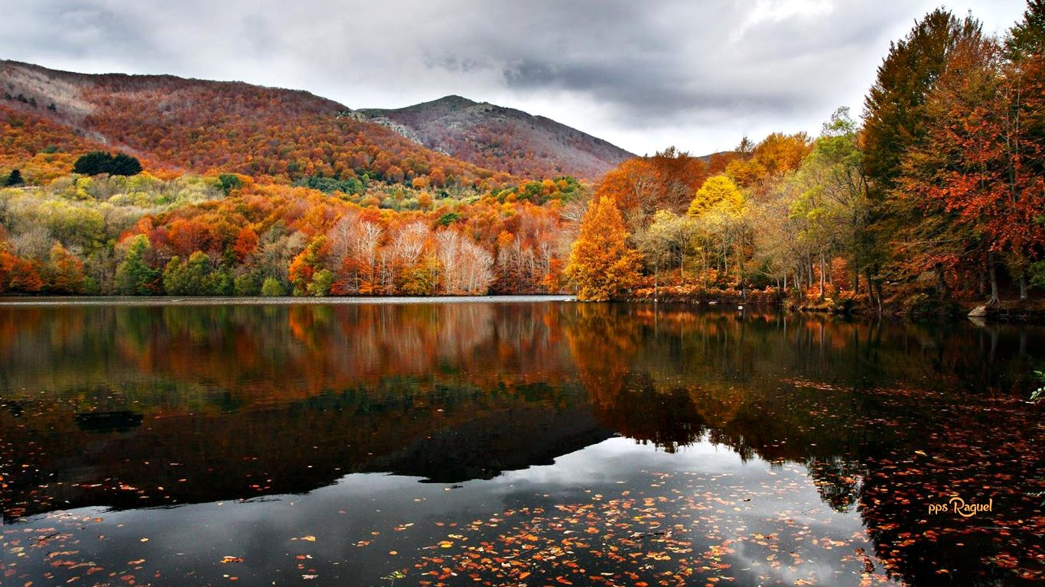

Slide 13
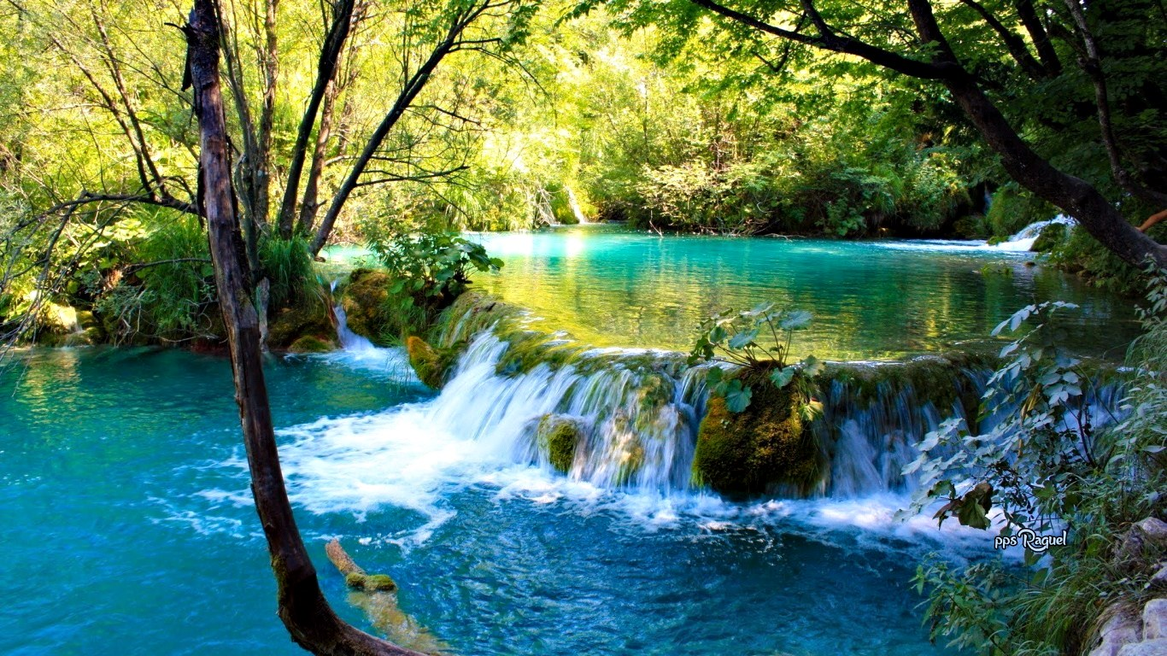

Slide 14

Todo lo que esté destinado a suceder, sucederá, por más esfuerzos que se hagan para impedirlo. Ésta es la única y santa verdad. Todo lo que sea para ti, te encontrará. Pues aunque aún no lo creas y todavía no lo sientas:
TODO EN ESTE SUEÑO YA ESTÁ ESCRITO

Slide 15
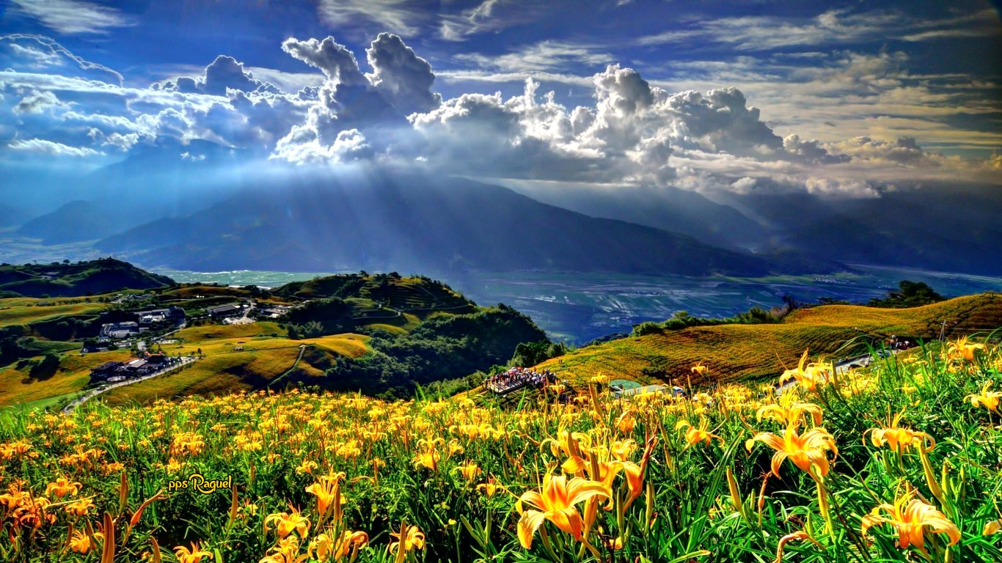

Slide 16
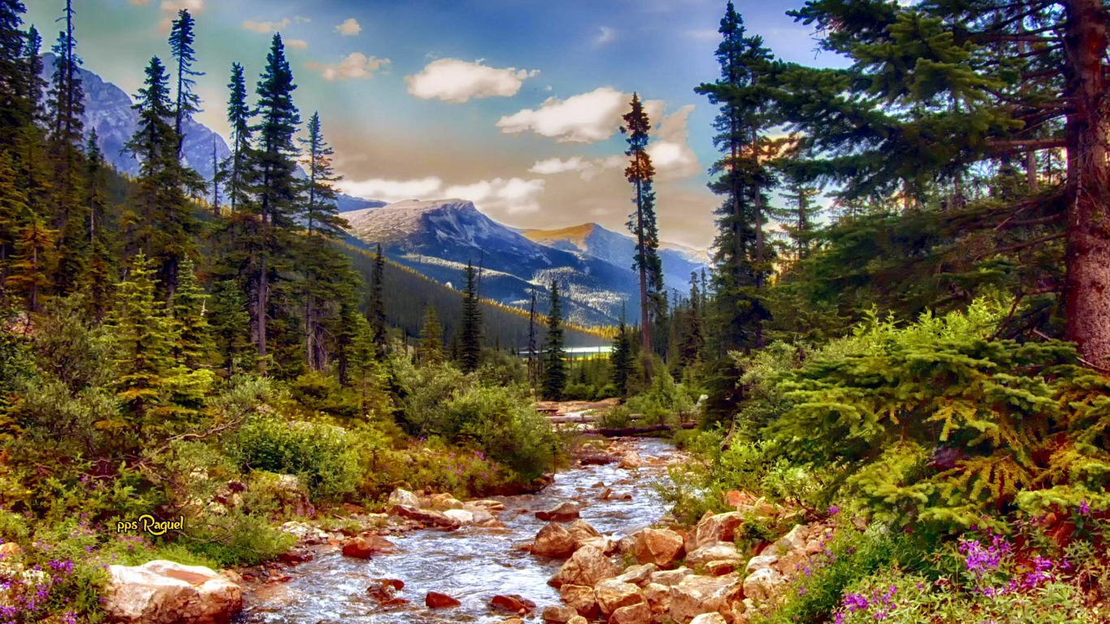

Slide 17
"Todo lo que sea para ti, te encontrará...
Mientras tanto respira, sonríe, agradece y guarda silencio. Camina tranquilo, disfrutando del paisaje y del camino sin hacer del sendero un medio para un fin. Zambúllete en el viaje hacia este instante eterno aquí y ahora."

Slide 18
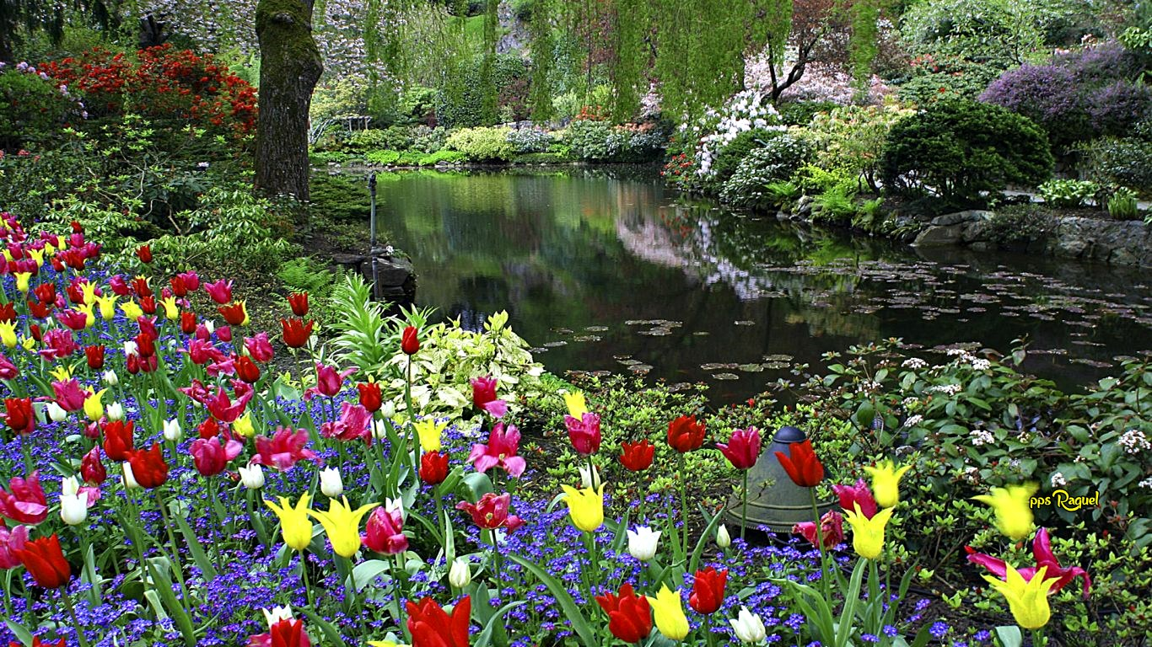

Slide 19
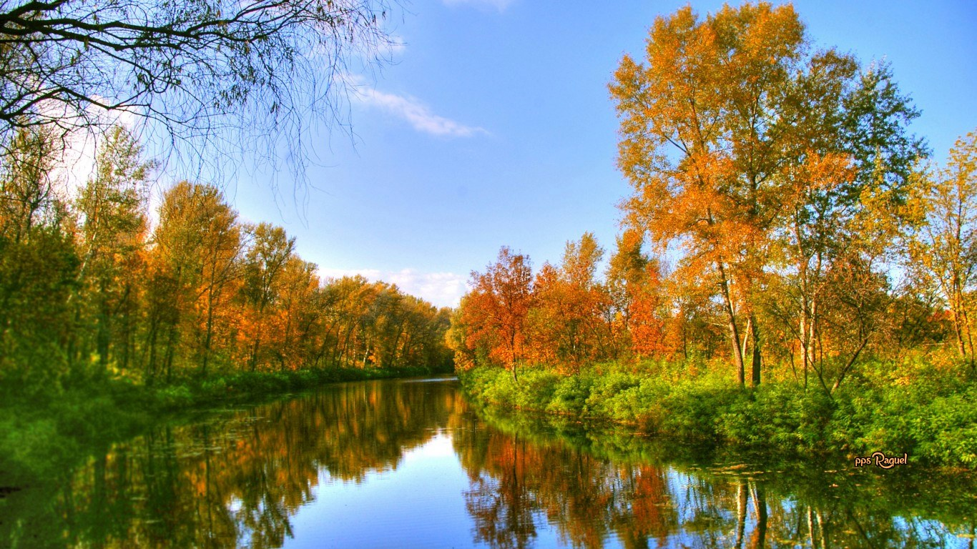

Slide 20
Para que una estrella pueda nacer, una nebulosa debe derrumbarse, colapsar y desmoronarse... Esto no es su destrucción es su nacimiento.
El caos puede transformar tu vida para mejor, no te dejes derrumbar por él, permite que la transformación suceda dentro de TI.
Sé la luz que más alumbra

Slide 21
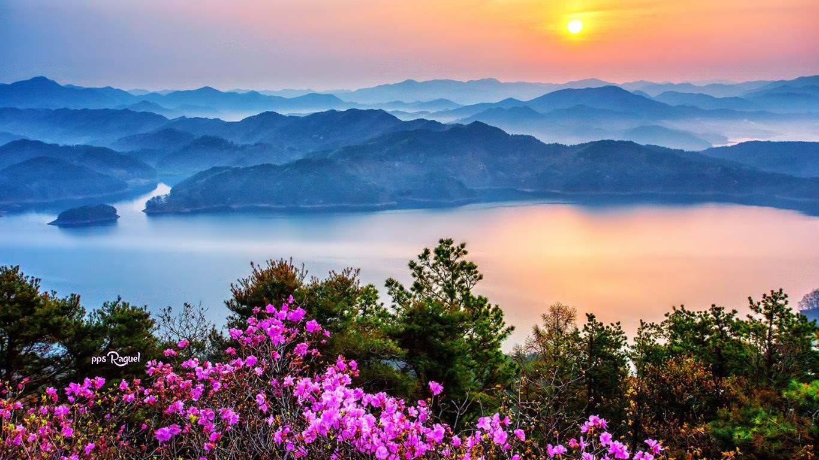

Slide 22
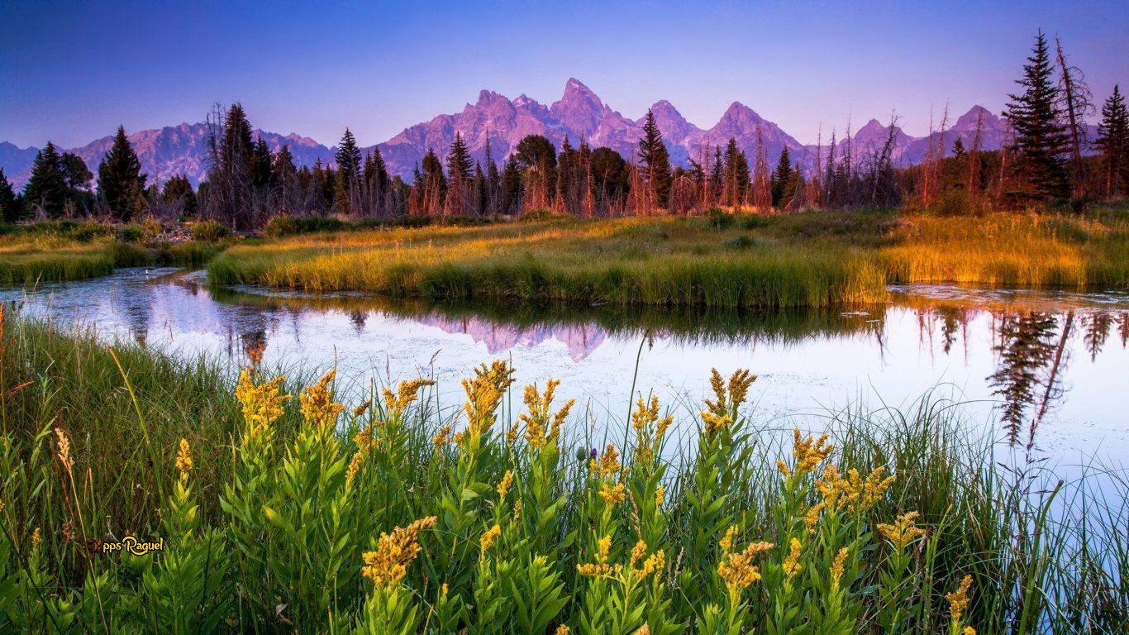

Slide 23
Es en el momento cuándo nos damos cuenta que todos pueden ser luz.
Cuanto más brillamos, más reflejamos en los demás la buena energía y así las buenas vibras se propagan por el universo

Slide 24
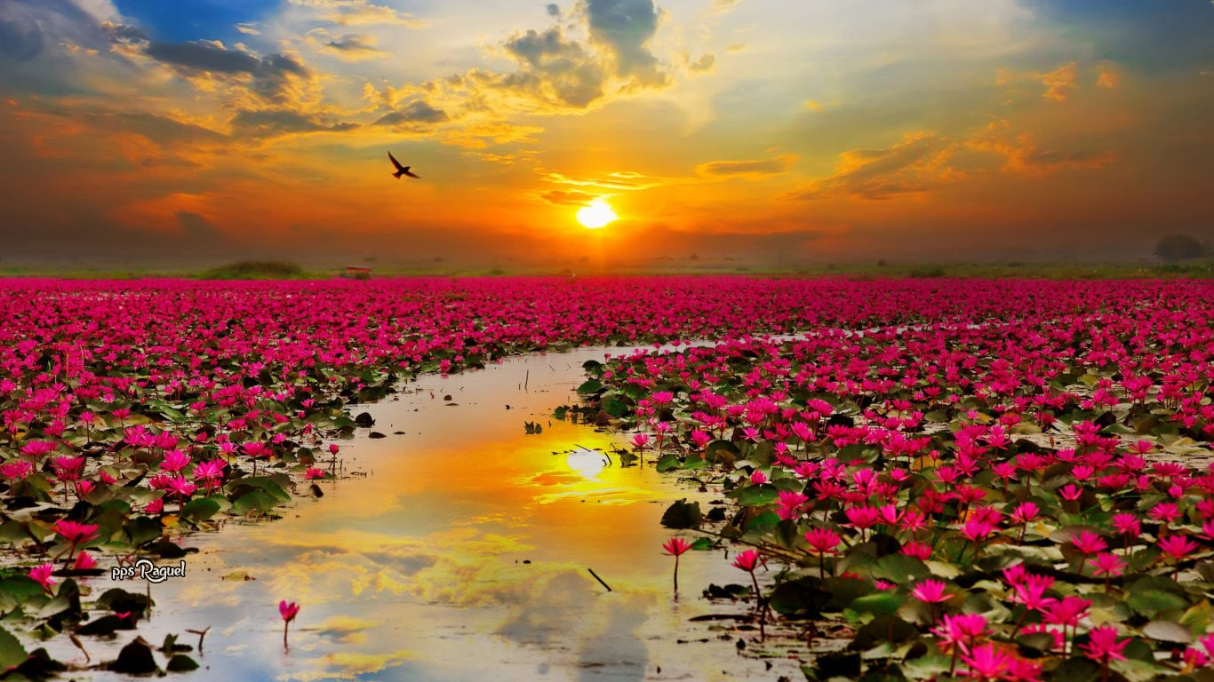

Slide 25
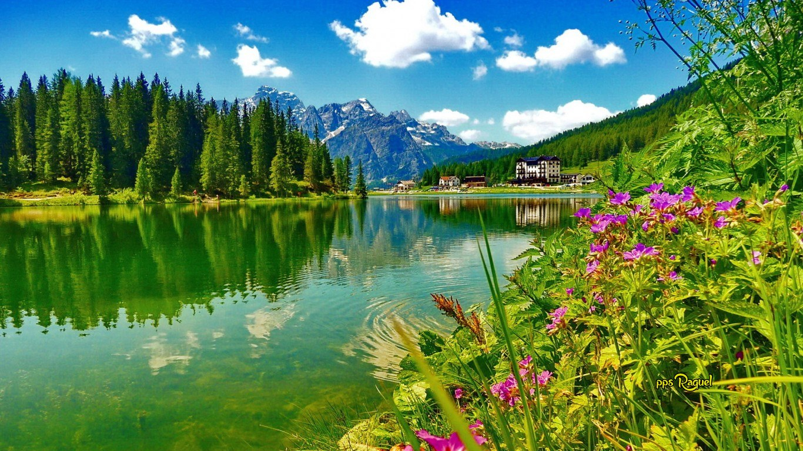

Slide 26
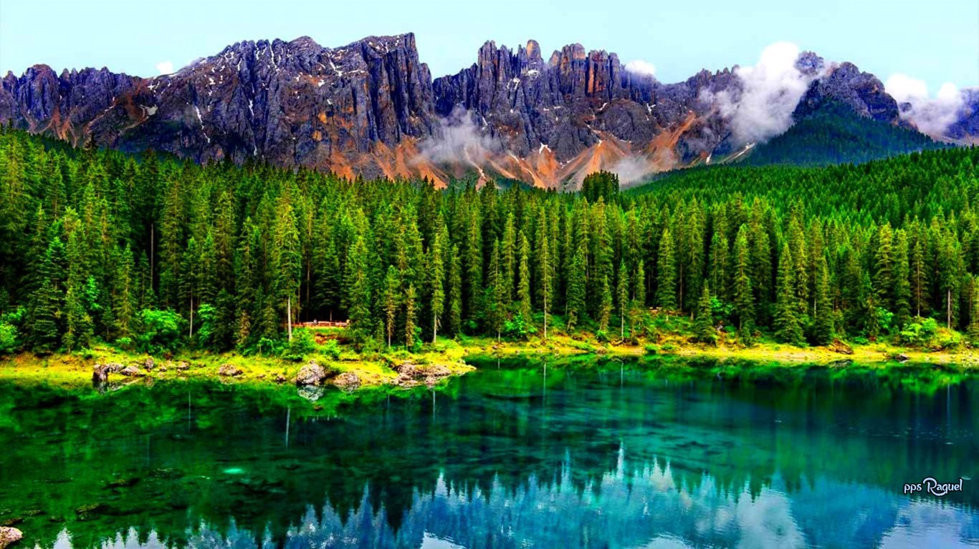

Slide 27
La fe, la espiritualidad, la fuerza, el poder, la libertad y el amor, solo se dan cuando somos auténticos, cuando no pretendemos crear y mostrar una fantasiosa realidad que solo existe en fotos y palabras inventadas.

Slide 28
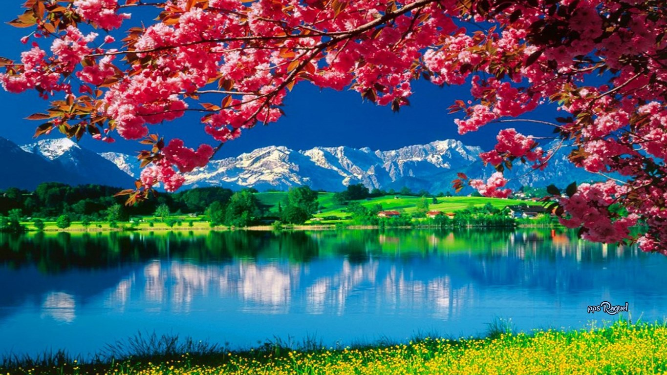

Slide 29
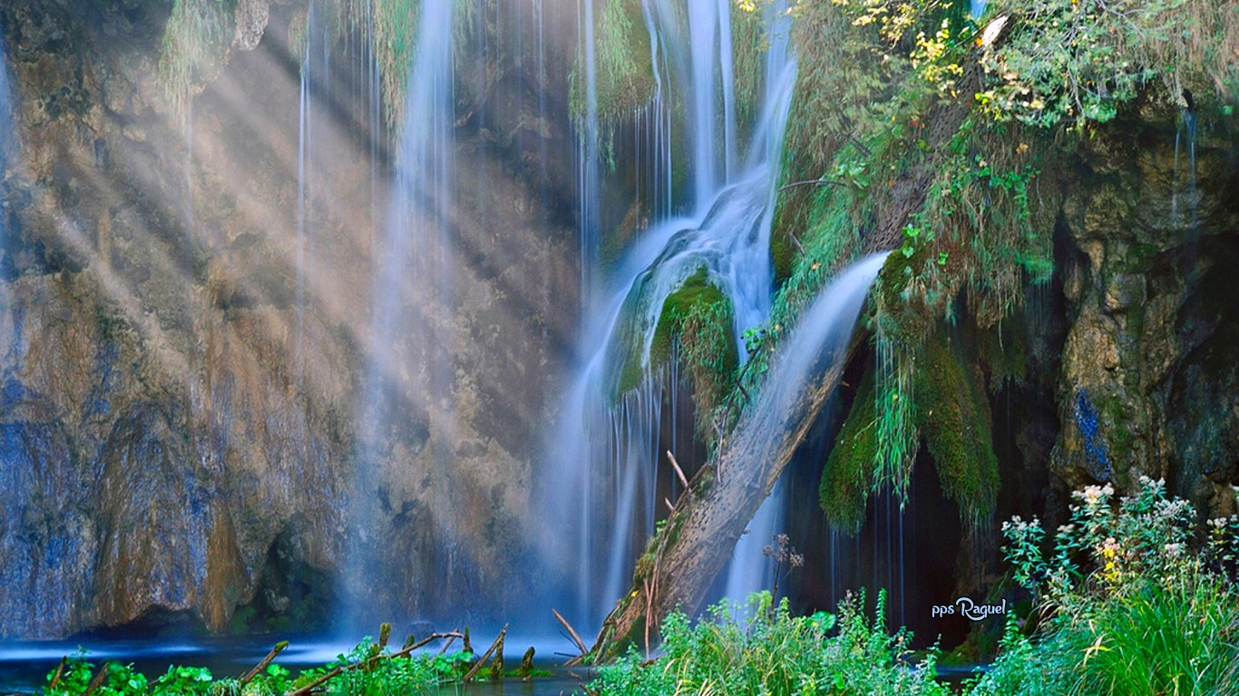

Slide 30
Atrevámonos a crear una vida verdadera, basada en nuestro auténtico sentir, en nuestra libertad de Ser y en el verdadero amor.
Hoy, es un buen día para empezar...

Slide 31
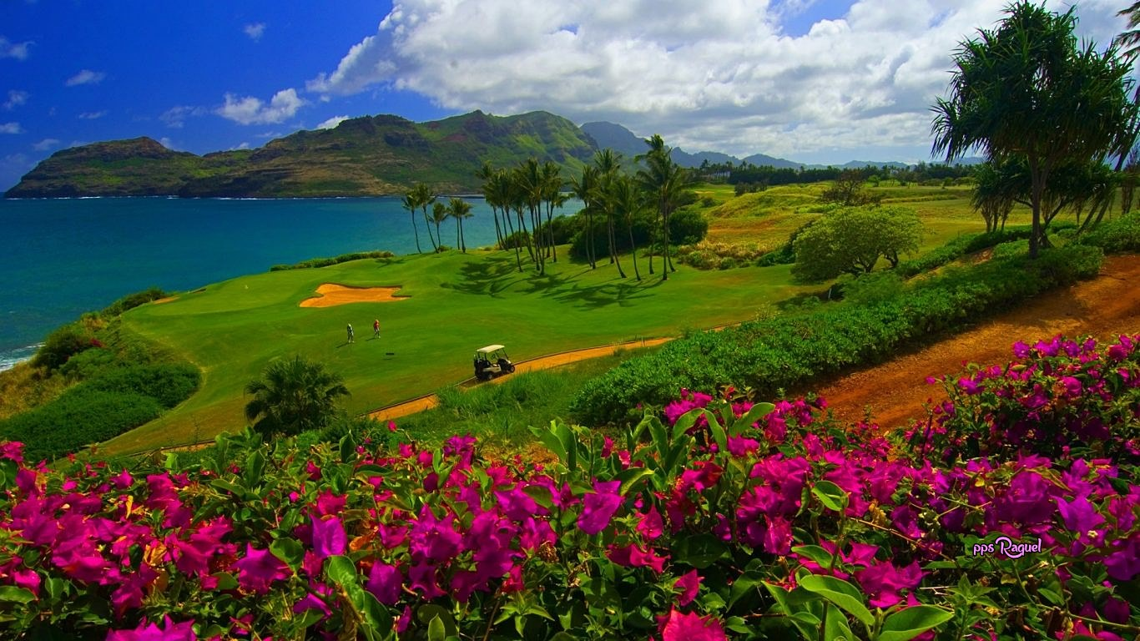

Slide 32
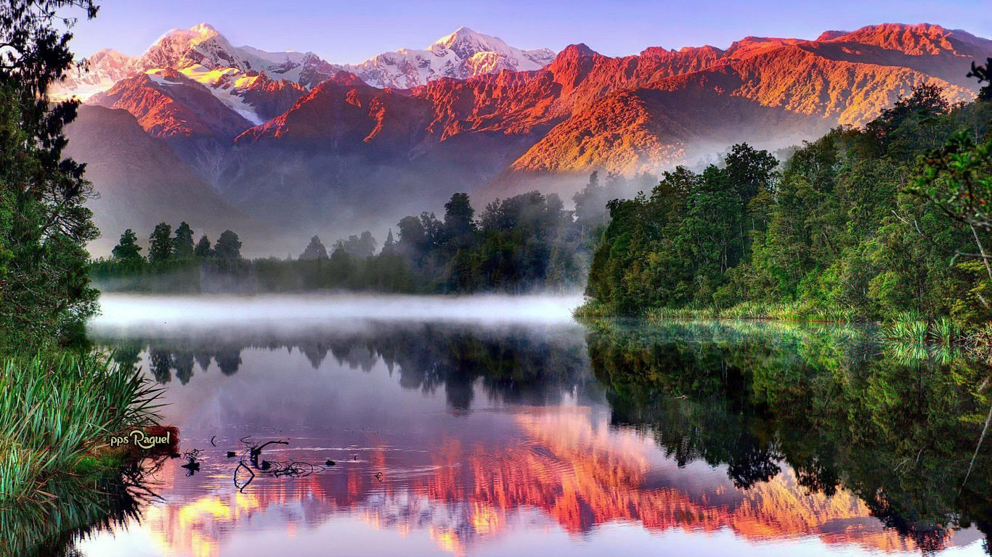

Slide 33
Deja que los rayos de sol iluminen tu piel, que como las rosas necesitan del sol para vivir, tu necesitas del sol para iluminar tus días y darte la energía que hace florecer tu fuerza y que tú sonrisa brille con más intensidad

Slide 34
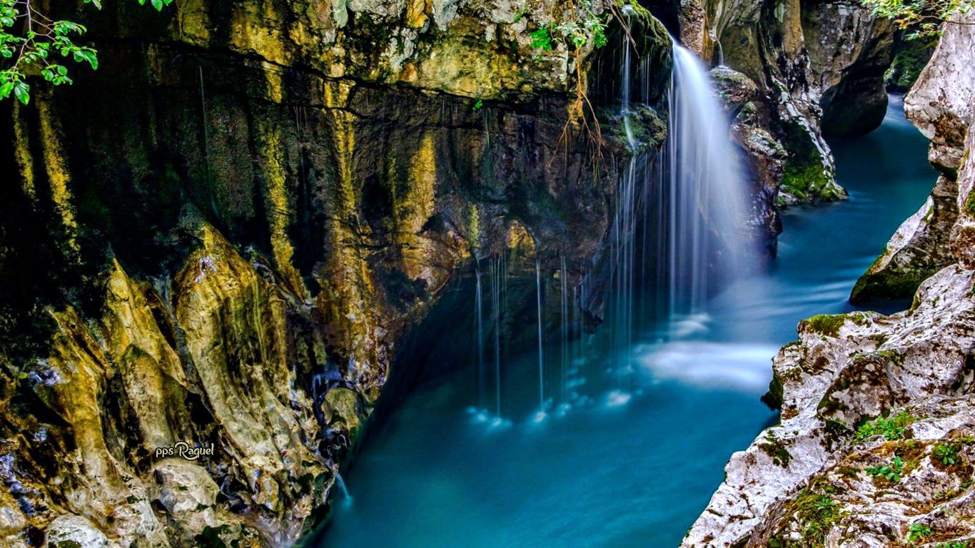


Slide 35









¿Te ha gustado?
Puedes ver más entrando
Aquí
Además puedes recibir powerpoints en tu correo electrónico suscribiéndote aquí:
Esta presentación powerpoint ha sido creada y compartida única y exclusivamente para mispps.com

